Slide 1
1º
AULA 15
NOÇÕES DE TEMPO I
MATEMÁTICA
1º BIMESTRE
ENSINO FUNDAMENTAL: ANOS INICIAIS

Slide 2
MEDIDAS DE TEMPO – SEQUÊNCIA DE ACONTECIMENTOS.
IDENTIFICAR, RELATAR E ORDENAR SEQUÊNCIAS DE ACONTECIMENTOS.
USAR MARCADORES TEMPORAIS, TAIS COMO ANTES DE, APÓS ISSO, ENTRE ISSO E AQUILO, PARA RELATAR SEQUÊNCIAS DE ACONTECIMENTOS.

Slide 3


CONVERSE COM A TURMA
HÁBITOS DE DISCUSSÃO
QUAIS ATIVIDADES VOCÊS FAZEM
DURANTE O DIA?
E DURANTE A NOITE?
QUEM GOSTARIA DE COMEÇAR
FALANDO SOBRE AS ATIVIDADES DO DIA? E DA NOITE?
VOU REGISTRAR DO LADO DIREITO O QUE FAZEM DE DIA E DO LADO ESQUERDO O QUE FAZEM À NOITE.

Slide 4

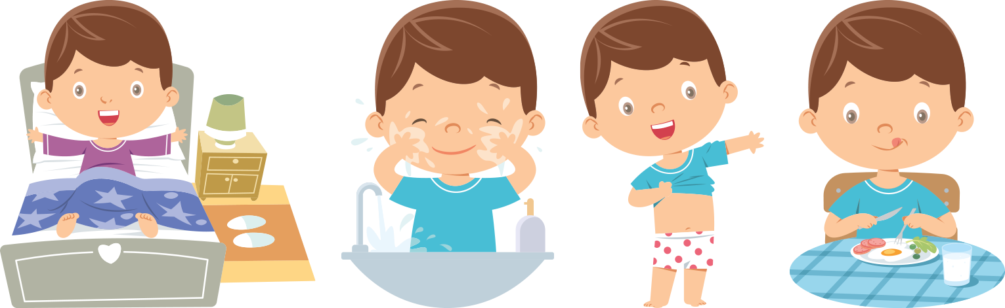
O QUE FAZEMOS NO PERÍODO DA MANHÃ?
ESTA ATIVIDADE SERÁ INDIVIDUAL.
PROCURE SE LEMBRAR DE TUDO O QUE FAZ PELA MANHÃ.
EM SEGUIDA, DESENHE TODAS AS AÇÕES QUE FAZ PELA MANHÃ NUMA FOLHA BRANCA E PINTE SEU DESENHO.
VOCÊ E SEUS AMIGOS CONTARÃO UNS PARA OS OUTROS O QUE DESENHARAM.

Slide 5


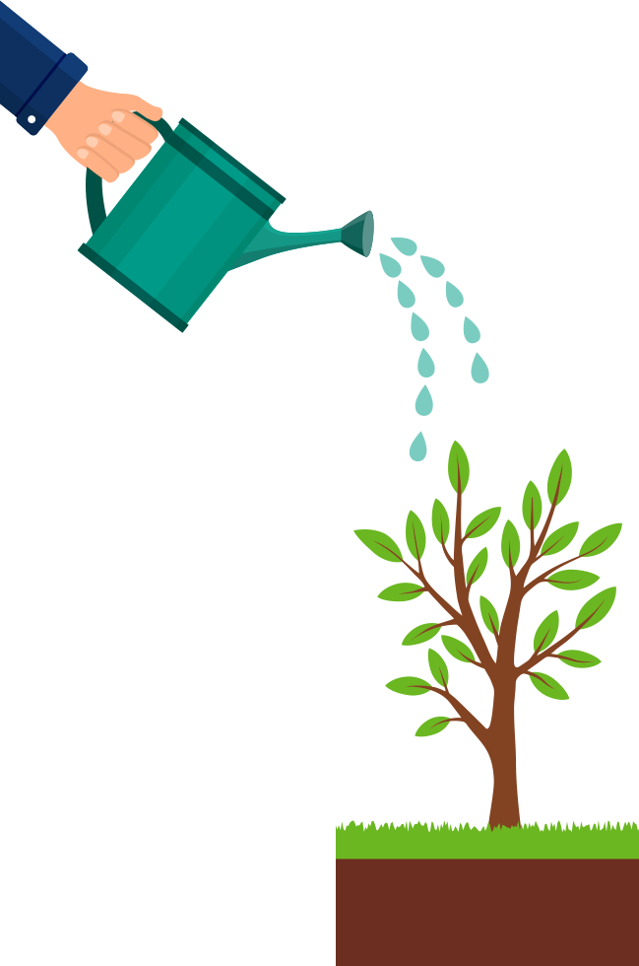
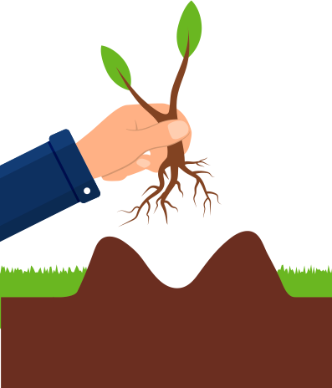
1. BETO É UM MENINO MUITO ESPERTO! ELE GOSTA DE BRINCAR COM A NATUREZA. NUMERE AS IMAGENS DE ACORDO COM A SEQUÊNCIA DOS ACONTECIMENTOS.

Slide 6

CORREÇÃO
1. BETO É UM MENINO MUITO ESPERTO! ELE GOSTA DE BRINCAR COM A NATUREZA. NUMERE AS IMAGENS DE ACORDO COM A SEQUÊNCIA DOS ACONTECIMENTOS.
3
1
2

Slide 7
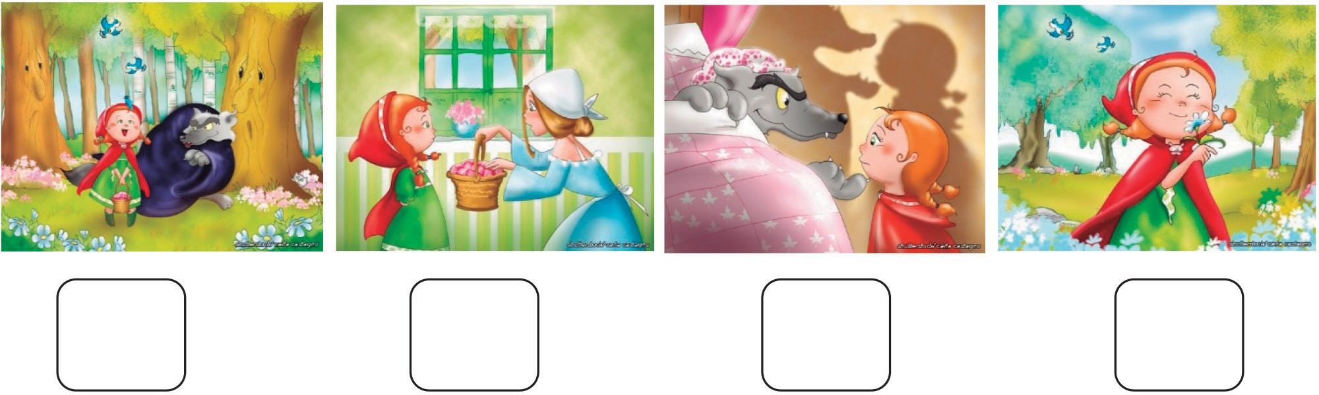
2. BETO ADORA LER HISTÓRIAS. SUA HISTÓRIA PREFERIDA É DA CHAPEUZINHO VERMELHO. VOCÊ SE LEMBRA DESSA HISTÓRIA? NUMERE AS IMAGENS DE ACORDO COM A ORDEM DE ACONTECIMENTOS DA HISTÓRIA.

Slide 8
CORREÇÃO
2. BETO ADORA LER HISTÓRIAS. SUA HISTÓRIA PREFERIDA É DA CHAPEUZINHO VERMELHO. VOCÊ SE LEMBRA DESSA HISTÓRIA? NUMERE AS IMAGENS DE ACORDO COM A ORDEM DE ACONTECIMENTOS DA HISTÓRIA.
3
1
4
2

Slide 9

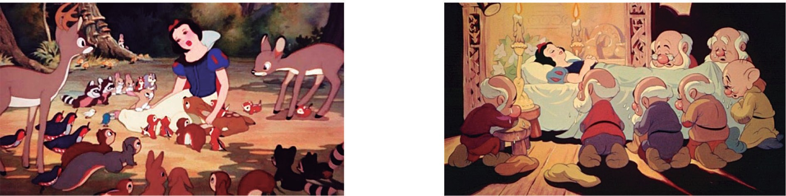
3. OUTRA HISTÓRIA QUE BETO GOSTA É DA BRANCA DE NEVE. VOCÊ SE RECORDA DELA? O QUE ACONTECEU DEPOIS QUE A BRANCA DE NEVE COMEU A MAÇÃ? FAÇA UM X NA SUA RESPOSTA.

Slide 10
CORREÇÃO
3. OUTRA HISTÓRIA QUE BETO GOSTA É DA BRANCA DE NEVE. VOCÊ SE RECORDA DELA? O QUE ACONTECEU DEPOIS QUE A BRANCA DE NEVE COMEU A MAÇÃ? FAÇA UM X NA SUA RESPOSTA.

Slide 11
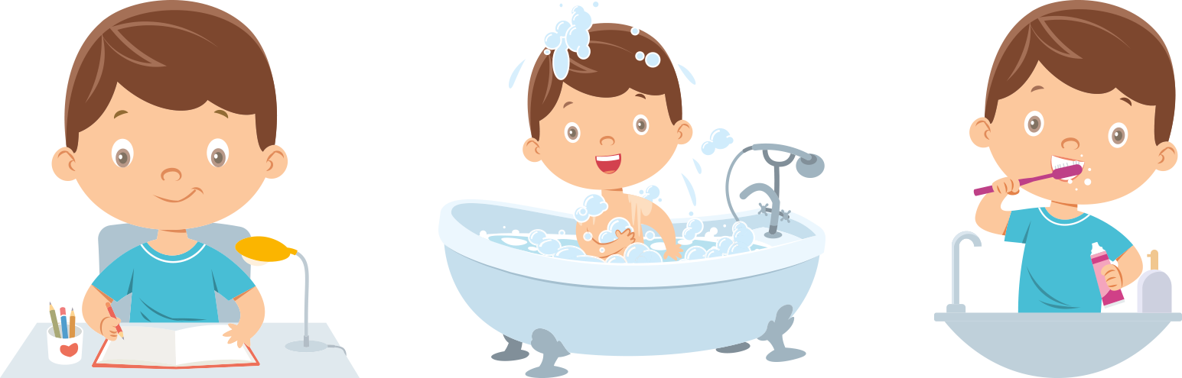
4. DEPOIS QUE ACORDA, BETO FAZ UMA SEQUÊNCIA DE ATIVIDADES. QUAL VOCÊ ACHA QUE ELE FAZ PRIMEIRO? CIRCULE SUA RESPOSTA.

Slide 12
CORREÇÃO
4. DEPOIS QUE ACORDA, BETO FAZ UMA SEQUÊNCIA DE ATIVIDADES. QUAL VOCÊ ACHA QUE ELE FAZ PRIMEIRO? CIRCULE SUA RESPOSTA.

Slide 13

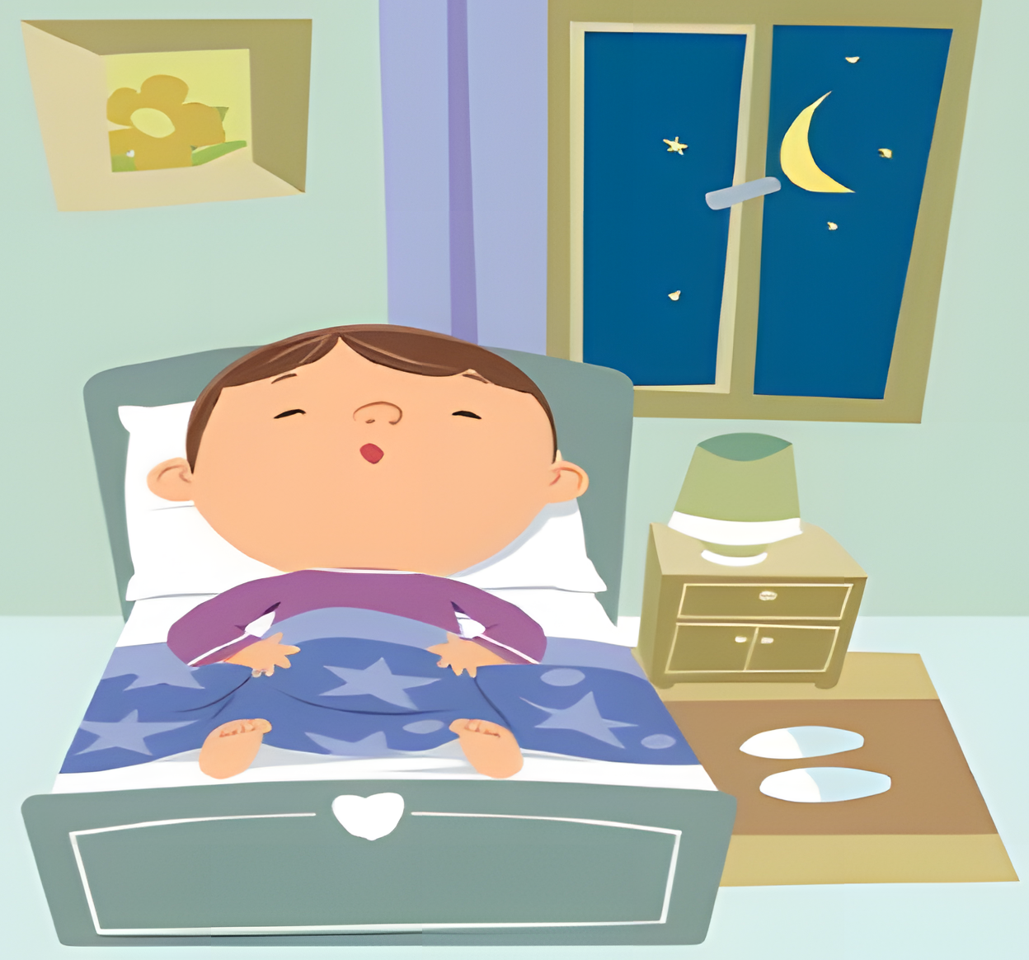
5. EM QUAL PERÍODO DO DIA BETO ESTÁ DORMINDO? PINTE SUA RESPOSTA.
MANHÃ
NOITE
TARDE

Slide 14
CORREÇÃO
5. EM QUAL PERÍODO DO DIA BETO ESTÁ DORMINDO? PINTE SUA RESPOSTA.
MANHÃ
NOITE
TARDE

Slide 15

6. BETO TEM MUITO CUIDADO COM SUA ALIMENTAÇÃO. ELE GOSTA DE FAZER AS REFEIÇÕES NA HORA CERTA. EM QUAL PERÍODO DO DIA BETO ALMOÇA? FAÇA UM X NA SUA RESPOSTA.
BETO ALMOÇA PELA MANHÃ.
BETO ALMOÇA AO MEIO-DIA.
BETO ALMOÇA ANTES DE DORMIR.

Slide 16
CORREÇÃO
6. BETO TEM MUITO CUIDADO COM SUA ALIMENTAÇÃO. ELE GOSTA DE FAZER AS REFEIÇÕES NA HORA CERTA. EM QUAL PERÍODO DO DIA BETO ALMOÇA? FAÇA UM X NA SUA RESPOSTA.
BETO ALMOÇA PELA MANHÃ.
BETO ALMOÇA AO MEIO-DIA.
BETO ALMOÇA ANTES DE DORMIR.
X

Slide 17
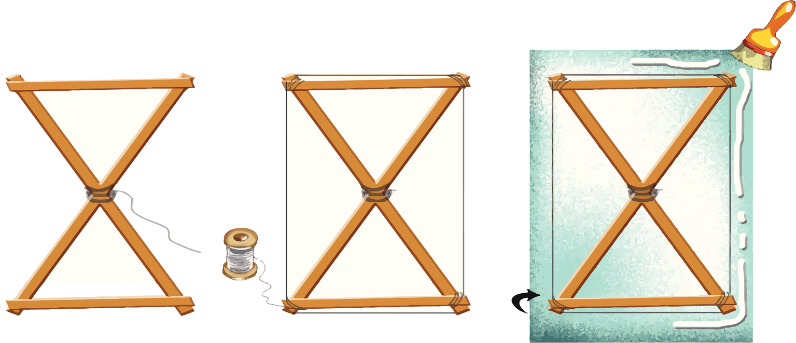

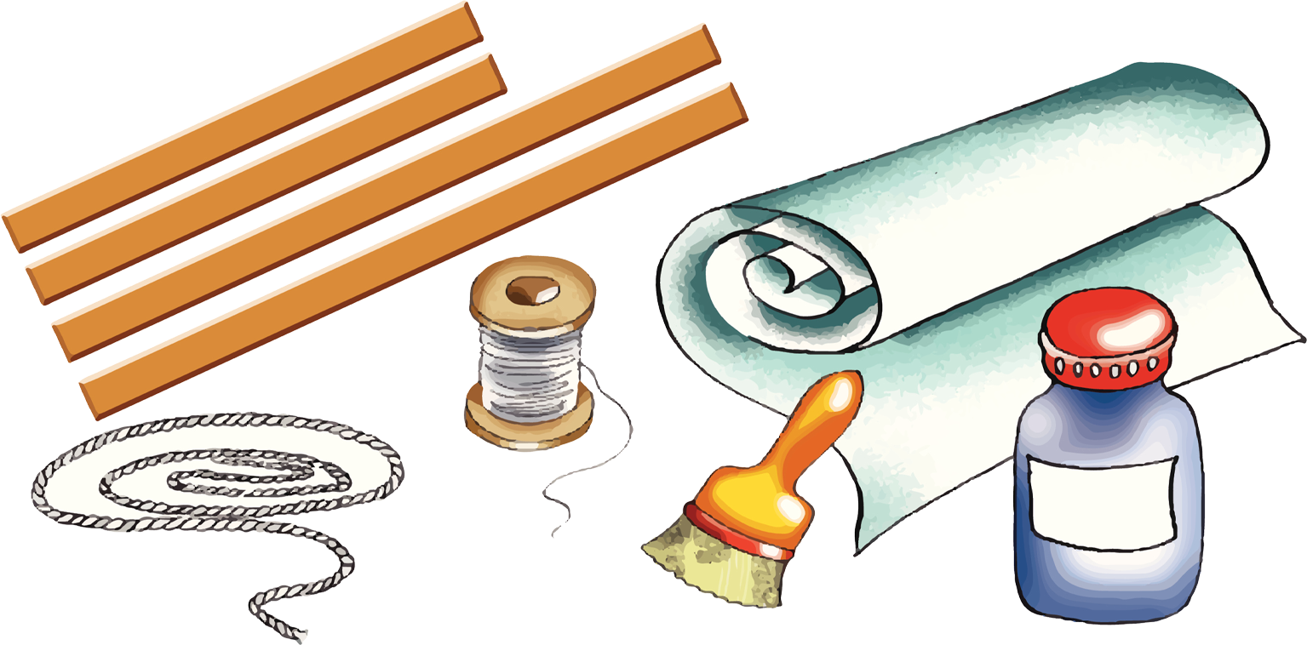
7. BETO GOSTA TAMBÉM DE BRINCAR COM PIPAS. ELE CONSTRUIU UMA PARA BRINCAR NO QUINTAL DE SUA CASA. NUMERE A SEQUÊNCIA EM QUE ACONTECEU A PRODUÇÃO DA PIPA.

Slide 18
CORREÇÃO
7. BETO GOSTA TAMBÉM DE BRINCAR COM PIPAS. ELE CONSTRUIU UMA PARA BRINCAR NO QUINTAL DE SUA CASA. NUMERE A SEQUÊNCIA EM QUE ACONTECEU A PRODUÇÃO DA PIPA.
2
3
1

Slide 19
IDENTIFICAMOS, RELATAMOS E ORDENAMOS SEQUÊNCIAS DE ACONTECIMENTOS.
USAMOS MARCADORES TEMPORAIS, TAIS COMO ANTES DE, APÓS ISSO, ENTRE ISSO E AQUILO, PARA RELATAR SEQUÊNCIAS DE ACONTECIMENTOS.

Slide 20
LEMOV, Doug. Aula nota 10 3.0: 63 técnicas para melhorar a gestão da sala de aula / Doug Lemov; tradução: Daniel Vieira, Sandra Maria Mallmann da Rosa; revisão técnica: Fausta Camargo, Thuinie Daros. 3. ed. Porto Alegre: Penso, 2023.
OLIVEIRA, J. E. de; Rossi, J. R. D. (Org.) 1º ano – Matemática, Caderno 1. (Caderno de Atividades, 1). Sobral: Lyceum – Consultoria Educacional Ltda., 2021.
SÃO PAULO (Estado). Secretaria da Educação. Currículo Paulista, 2019.
Disponível em: https://efape.educacao.sp.gov.br/curriculopaulista/wp-content/uploads/2023/02/Curriculo_Paulista-etapas-Educa%C3%A7%C3%A3o-Infantil-e-Ensino-Fundamental-ISBN.pdf.Acesso em: 18 ago. 2025

Slide 21
Lista de imagens e vídeos
Slide 1 – Imagens da capa – SEDUC-SP
Slides 9 e 10 - Material base/Seduc 1º Ano–Matemática- Caderno 1 / Organização de Joan Edesson de Oliveira, Jocelaine Regina Duarte Rossi. – Sobral: Lyceum- Consultoria Educacional Ltda., 2021.
Slides 3, 4, 5, 6, 7, 8, 11, 12, 13, 14, 15, 16, 17 e 18 – © Getty Images
Notes:
Slide 3 – https://www.gettyimages.com.br/detail/ilustra%C3%A7%C3%A3o/illustration-of-simple-night-and-morning-round-ilustra%C3%A7%C3%A3o-royalty-free/1272920066?phrase=dia+e+noite&adppopup=true
Slide 4 – https://www.gettyimages.com.br/detail/ilustra%C3%A7%C3%A3o/kids-daily-routine-activities-ilustra%C3%A7%C3%A3o-royalty-free/1209943247?adppopup=true
5 – https://www.gettyimages.com.br/detail/ilustra%C3%A7%C3%A3o/growth-of-apple-tree-and-harvesting-hand-ilustra%C3%A7%C3%A3o-royalty-free/1202350342?phrase=sequ%C3%AAncia+plantando+%C3%A1rvore&adppopup=true
Slides 6 e 7 – https://www.gettyimages.com.br/detail/ilustra%C3%A7%C3%A3o/growth-of-apple-tree-and-harvesting-hand-ilustra%C3%A7%C3%A3o-royalty-free/1202350342?phrase=sequ%C3%AAncia+plantando+%C3%A1rvore&adppopup=true
https://www.gettyimages.com.br/detail/ilustra%C3%A7%C3%A3o/red-riding-hood-and-bad-wolf-ilustra%C3%A7%C3%A3o-royalty-free/134147991
https://www.gettyimages.com.br/detail/ilustra%C3%A7%C3%A3o/red-riding-hood-and-mom-ilustra%C3%A7%C3%A3o-royalty-free/480080040
https://www.gettyimages.com.br/detail/ilustra%C3%A7%C3%A3o/little-red-riding-hood-and-masked-wolf-ilustra%C3%A7%C3%A3o-royalty-free/480354210
https://www.gettyimages.com.br/detail/ilustra%C3%A7%C3%A3o/little-red-riding-hood-and-flowers-ilustra%C3%A7%C3%A3o-royalty-free/480136066
Slides 9 e 10 - Material base/Seduc 1º Ano–Matemática- Caderno 1 / Organização de Joan Edesson de Oliveira, Jocelaine Regina Duarte Rossi. – Sobral: Lyceum- Consultoria Educacional Ltda., 2021.
Slides 11, 12, 15 e 16 – https://www.gettyimages.com.br/detail/ilustra%C3%A7%C3%A3o/kids-daily-routine-activities-ilustra%C3%A7%C3%A3o-royalty-free/1209943247?adppopup=true
Slides 13 e 14 – https://www.gettyimages.com.br/detail/ilustra%C3%A7%C3%A3o/boy-daily-activities-smiling-little-kids-ilustra%C3%A7%C3%A3o-royalty-free/1173201473?phrase=menino+DORMINDO&adppopup=true
Slides 17 e 18 – https://www.gettyimages.com.br/detail/ilustra%C3%A7%C3%A3o/kite-do-it-himself-ilustra%C3%A7%C3%A3o-royalty-free/174487564?phrase=fazer+pipa&adppopup=true
https://www.gettyimages.com.br/detail/ilustra%C3%A7%C3%A3o/bench-chair-with-lamps-design-ilustra%C3%A7%C3%A3o-royalty-free/855291126?phrase=+pipa&adppopup=true
https://www.gettyimages.com.br/detail/ilustra%C3%A7%C3%A3o/bench-chair-with-lamps-design-ilustra%C3%A7%C3%A3o-royalty-free/855291126
https://www.gettyimages.com.br/detail/ilustra%C3%A7%C3%A3o/kite-do-it-himself-ilustra%C3%A7%C3%A3o-royalty-free/174487564

Slide 23
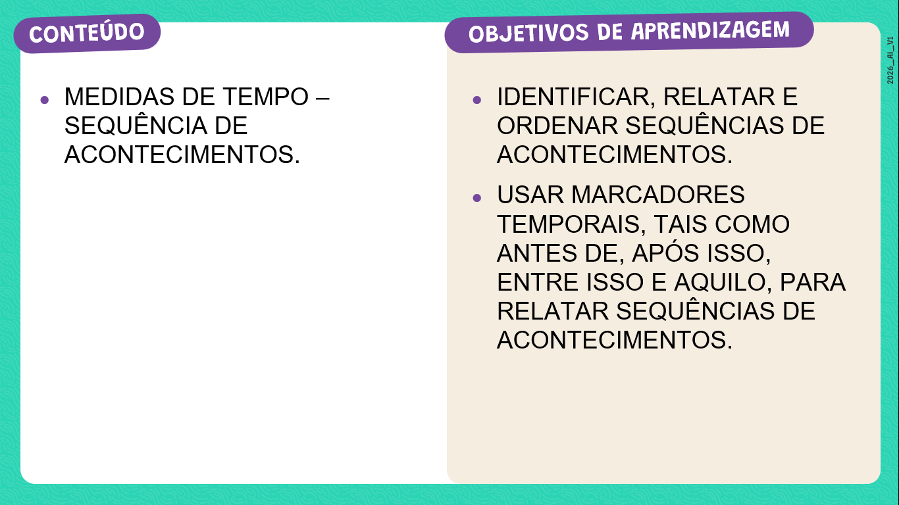


SLIDE 2
Habilidade:
(EF01MA16) Relatar em linguagem verbal ou não verbal sequência de acontecimentos relativos a um dia, utilizando, quando possível, os horários dos eventos.

Slide 24
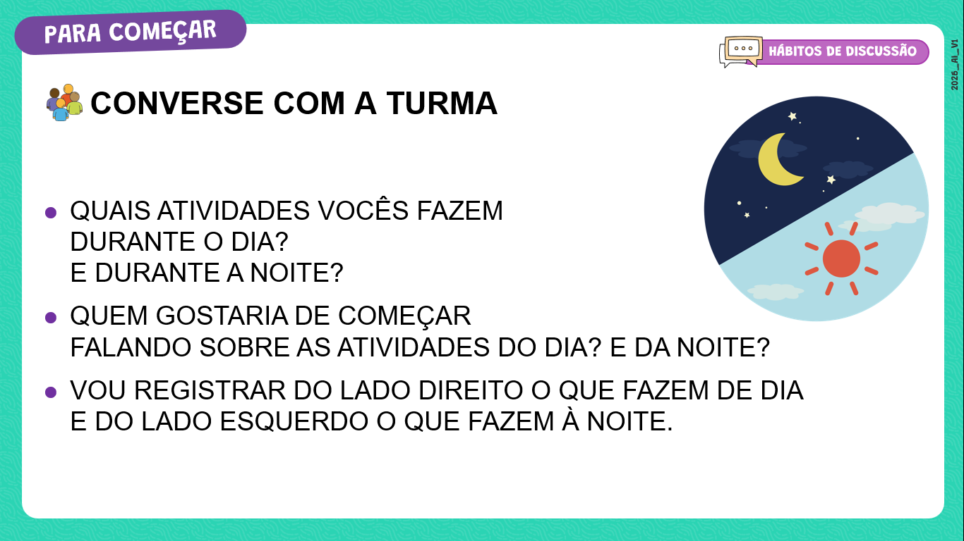

SLIDE 3
Dinâmica de condução: caro professor, explore com os estudantes a imagem apresentada no slide. Pergunte o que eles observam:
O que aparece de cada lado?
Por que as cores são diferentes de um lado para o outro?
Será que é uma foto ou um desenho?
Quem será que fez esse desenho?
Aproveite essas observações para iniciar uma roda de conversa sobre a rotina diária dos estudantes:
Quais são as primeiras coisas que vocês fazem ao acordar?
E à tarde, o que costumam fazer?
E à noite, antes de dormir?
Enquanto conversam, organize na lousa dois quadros:
No lado direito, registre as atividades realizadas durante o dia (manhã e tarde);
No lado esquerdo, anote as atividades que acontecem à noite.
A organização ajudará os estudantes a visualizar a sequência de suas ações ao longo do dia e a refletir sobre a passagem do tempo.

Slide 25
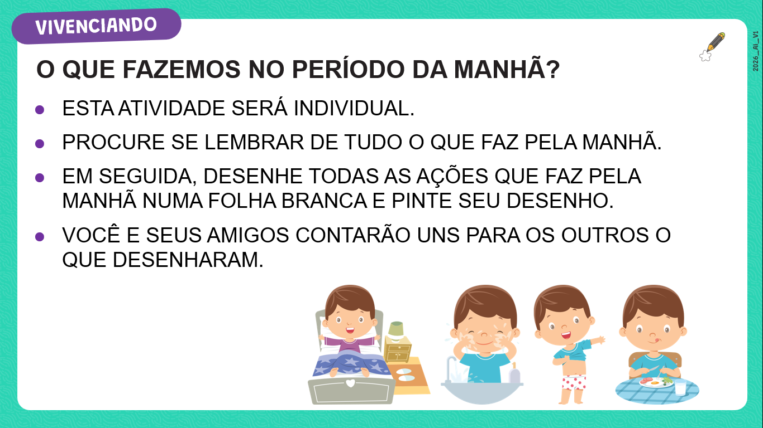
SLIDE 4
Dinâmica de condução: caro professor, nesta atividade, focaremos nas ações realizadas pelos estudantes no período da manhã (até a hora do almoço).
Inicie propondo uma análise da imagem apresentada no slide. Traga os questionamentos:
“O que o menino está fazendo? Essas ações acontecem em que período do dia? Por que você acha isso?”.
Entregue uma folha de sulfite branca para cada estudante e, com eles, dobre-a em seis ou oito partes. Em cada parte, eles deverão desenhar uma ação que costumam fazer pela manhã.
Caso sua turma estude no período da manhã, proponha que desenhem o que costumam fazer em uma manhã de sábado, por exemplo, o que permitirá uma maior variedade nas ações representadas, como andar de bicicleta, brincar de bola com os amigos, tomar sorvete, ajudar nas tarefas de casa, brincar com os irmãos, entre outras.
Com os desenhos prontos, convide alguns estudantes a socializar suas produções com a turma. Proponha a elaboração de um pequeno texto coletivo, inspirado no desenho de um dos colegas. Durante a escrita, destaque a ordem das ações e o uso de marcadores temporais que indiquem a sequência dos acontecimentos na parte da manhã (como logo ao acordar, em seguida, depois, quando volta para casa, até que...).
Exemplo de texto coletivo: “Caio acorda e logo troca de roupa. Ele quer aproveitar bem o tempo que tem. Assim que toma café da manhã com a mamãe, pega seu cãozinho e vai brincar com ele no quintal. Em seguida, pega sua bicicleta e vai andar na calçada com os colegas. Quando volta para casa, lava as mãos, bebe água e assiste a desenhos na TV, até que a mamãe o chame para almoçar”.

Slide 26
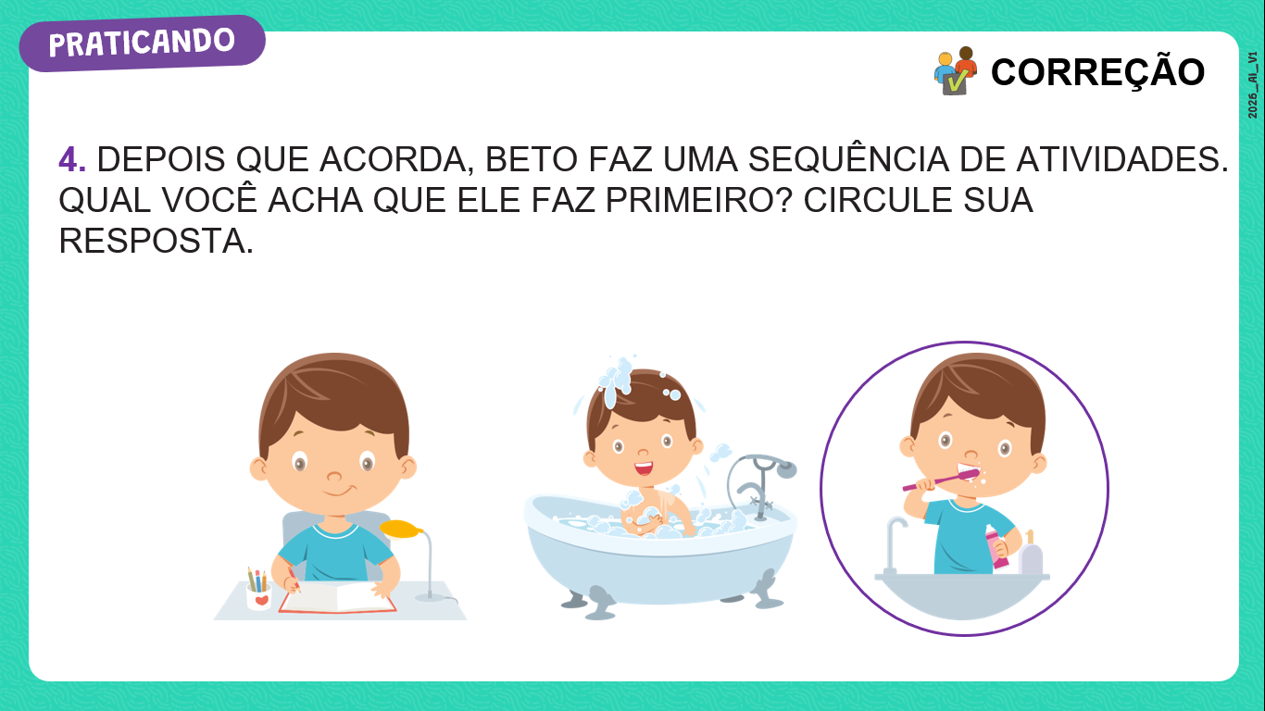
SLIDE 12
Dinâmica de condução: caro professor, é possível que algum estudante mencione que tomam banho antes de escovar os dentes.
Caso isso aconteça, considere a resposta do estudante.

Slide 27
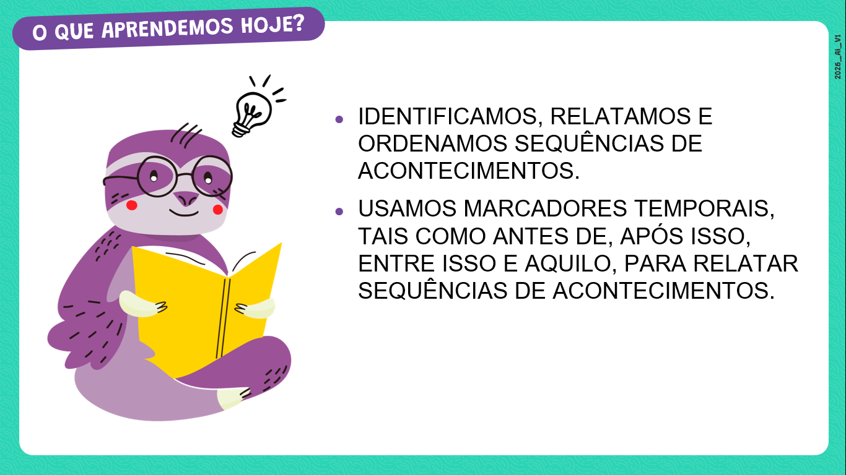
SLIDE 19
Dinâmica de condução: caro professor, antes de ler o slide para os estudantes, convide-os a refletir sobre a aula, com a pergunta:
“Quem gostaria de compartilhar algo que aprendeu hoje?”.
Ouça atentamente as respostas e valorize as contribuições.
Em seguida, leia os itens do slide com a turma.
Lembre-se de que a retomada dos conteúdos a partir das experiências vividas nas atividades ajuda a consolidar e a revisitar os aprendizados de forma significativa.

